Slide 1
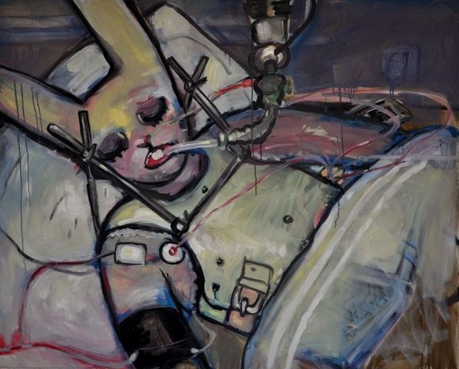
Trauma a polytrauma
Milan Krtička, Daniel Ira
Klinika úrazové chirurgie TC FN Brno

Slide 2
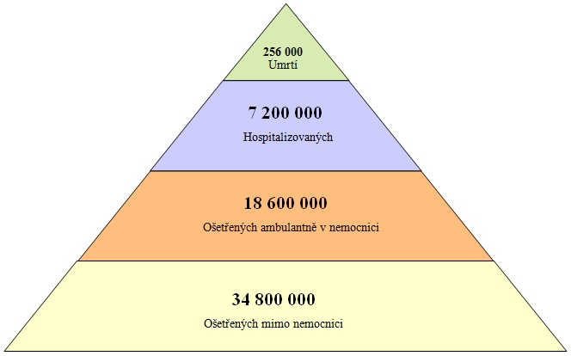
Epidemiologie úrazů
Úrazy jsou vedoucí příčinou morbidity a mortality jedinců mladších 45 let

Slide 3
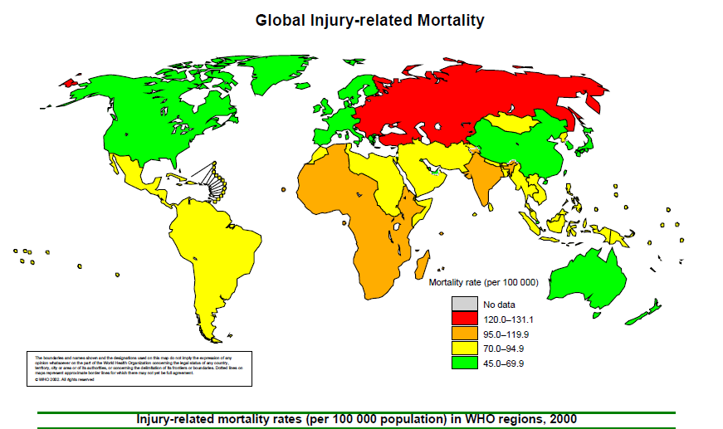
Epidemiologie úrazů

Slide 4
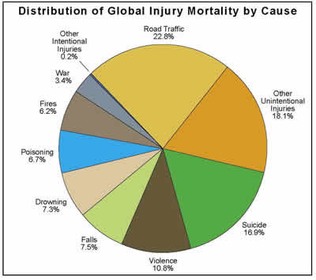
Epidemiologie úrazů
Mechanismus úrazu
Úmrtí na úraz podle příčiny
 | Dopravní nehoda
 | Pád
 | Napadení
 | Suicidium
 | Ostatní

Slide 5
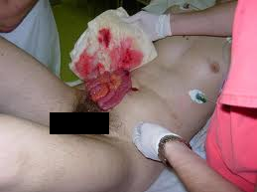
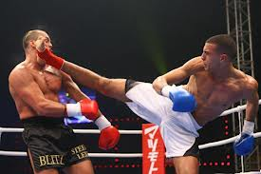
Mechanismus úrazu
Tupá poranění X Penetrující poranění

Slide 6
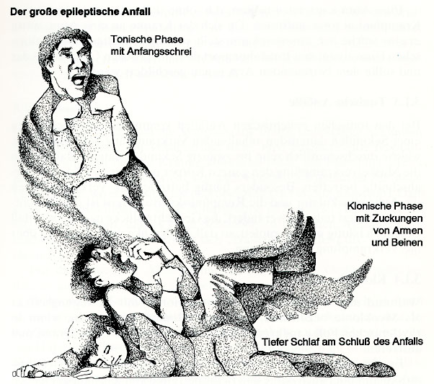

Mechanismus úrazu
Pády
Z výše těla

Slide 7
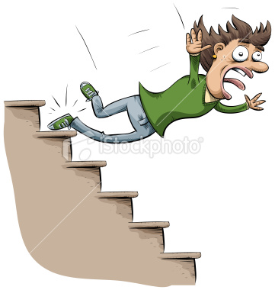
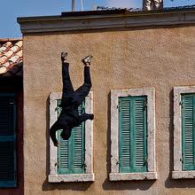
Mechanismus úrazu
Pády
Z výše větší než 2 m

Slide 8
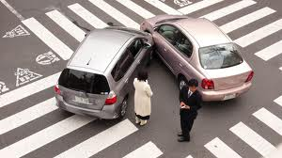
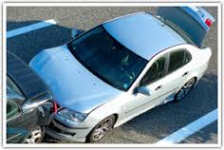
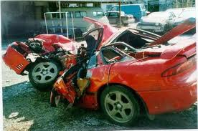
Mechanismus úrazu
Autonehody

Slide 9
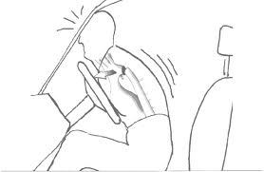
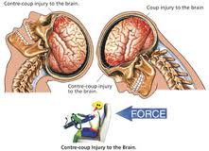
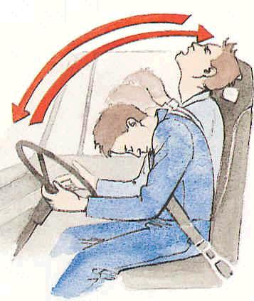
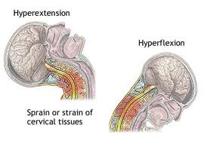
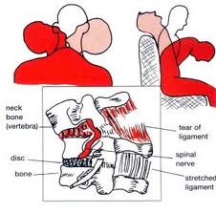
Mechanismus úrazu

Slide 10
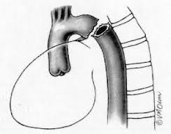
Mechanismus úrazu
Decelerační poranění

Slide 11
Polytrauma - definice
Polytrauma - označuje současné poranění nejméně dvou tělesných systémů, z nichž postižení alespoň jednoho z nich nebo jejich kombinace ohrožují základní životní funkce.
Sdružené poranění - poranění dvou a více orgánových systémů, které přímo neohrožuje život těžce poraněného.

Slide 12
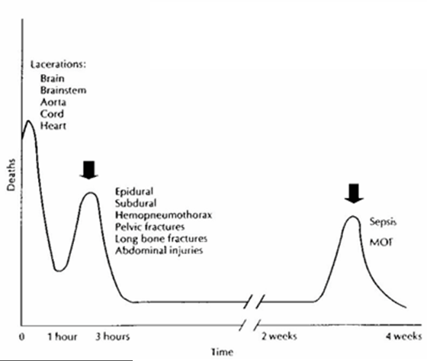
Trimodální distribuce úmrtí u polytraumat

Slide 13
Letální triáda u polytraumat
Koagulopatie
Metabolická acidóza
Hypotermie

Slide 14
4 patologické cykly u polytraumat
1.) Hemorhagický šok
2.) Koagulopatie
3.) Hypotermie
4.) Poranění měkkých tkání, zánětlivá reakce

Slide 15
4 patologické cykly u polytraumat
1.) Hemorhagický šok
Akutní ztráta cirkulujícího volumu krve 1 – 2 litry

Slide 16
4 patologické cykly u polytraumat
1.) Hemorhagický šok
Akutní ztráta cirkulujícího volumu krve 1 – 2 litry
Klinické známky

Slide 17
4 patologické cykly u polytraumat
1.) Hemorhagický šok
Akutní ztráta cirkulujícího volumu krve 1 – 2 litry
Klinické známky
      hypotenze (STK < 90 mm Hg)
      tachykardie
      nitkovitý pulz
      bledost
      tachypnoe
      neklid
      studený pot
      oligurie (diuréza ˂ 25 ml ½ hod. - indikátor pro urgentní navýšení volumové terapie)
      porucha mentálních funkcí

Slide 18
4 patologické cykly u polytraumat
1.) Hemorhagický šok
    MOŽNÉ KREVNÍ ZTRÁTY U PORANĚNÍ SKELETU
    pažní kost: 100 - 800 ml
    předloktí: 50 - 400 ml
    kosti stehenní: 300 - 2000 ml
    kosti holenní: 100 - 1000 ml
    pánve: 500 - 5000 ml
    žebro: 200 ml

Slide 19
4 patologické cykly u polytraumat
1.) Hemorhagický šok – stadia
1. Mírný šok
  ztráty cirkulujícího objemu 10- 20 %
  je charakterizován chladnou periferií, pocitem chladu, žízní a studeným potem
2. Střední šok
  ztráty cirkulujícího objemu 20-40 %
  je charakterizován známkami centralizace oběhu s poklesem diurézy
3. Těžký šok
  ztráty cirkulujícího objemu nad 40 %
  je spojen se známkami nedostatečné perfuze mozku projevující se poruchou vědomí, krevní tlak je snížen, jsou přítomny jasné známky orgánové hypoperfuze

Slide 20
4 patologické cykly u polytraumat
1.) Hemorhagický šok
Algowerův šokový index (ASI) = STK / TF
ASI < 1 – normální stav
ASI = 1.0 – hrozící šok
ASI = 1.2 – lehký šok
ASI = 1.5 – středně těžký šok
ASI > 2 – těžký šok

Slide 21
4 patologické cykly u polytraumat
1.) Hemorhagický šok
Terapie
Cíl: zastavit krvácení
zajistit perfuzi orgánů
nahradit objem ztracené krve

Slide 22
4 patologické cykly u polytraumat
1.) Hemorhagický šok
Terapie
  Hrazení krevních ztrát
    10%-15% - bez léčby, nebo krystaloidy (10 ml/kg/hod.)
    15%-25% - krystaloidy (2000 ml jako bolus)
    25%-30% - krystaloidy + koloidy (relativní indikace transfůze)
    >30% absolutní indikace transfůze
  - trigger HGB 70-90 g/l - u ICHS vyšší !!

Slide 23
4 patologické cykly u polytraumat
1.) Hemorhagický šok
Terapie
  Hrazení krevních ztrát:
    ˂ 10 EM poměr: 2 EM / FFP
    ˃ 10 EM poměr: 1 EM / FFP
    !!!! Před podáním dostatečně rozehřát !!!!

Slide 24
4 patologické cykly u polytraumat
1.) Hemorhagický šok
Terapie
  Podpora oběhu
  základem je doplnění náplně krevního řečiště
  není-li dostačující, pak vazopresory
  - NORADRENALIN (lék volby)
  - adrenalin (kombinace s NRA, při srdeční zástavě)

Slide 25
4 patologické cykly u polytraumat
2.) Koagulopatie
vzniká jako následek:

Slide 26
4 patologické cykly u polytraumat
2.) Koagulopatie
vzniká jako následek:
    hypotermie
    dysfunkce trombocytů a koagulačních faktorů
    aktivace fibrinolytického systému
    hemodiluce jako následek masivní volumové resuscitace

Slide 27
4 patologické cykly u polytraumat
2.) Koagulopatie
Léčba
  Substituce ztracených a zředěných faktorů koagulační kaskády
    Trombonáplav
    Fibrinogen
    Prothromplex (protrombin; f. VII, IX, X)
    Kalcium
    AT III
    rFVIIa (Novoseven)

Slide 28
4 patologické cykly u polytraumat
3.) Hypotermie
Vzniká jako následek:

Slide 29
4 patologické cykly u polytraumat
3.) Hypotermie
Vzniká jako následek:
    krvácení
    vystavení vnějším vlivů
    v závislosti na době transportu do zdravotnického zařízení
    metabolické změny

Slide 30
4 patologické cykly u polytraumat
3.) Hypotermie
Vzniká jako následek:
    krvácení
    vystavení vnějším vlivů
    v závislosti na dobětransportu do zdravotníckého zařízení
    metabolické změny
Hypotermická koagulopatie vzniká klesne-li tělesná teplota pod 34°C

Slide 31
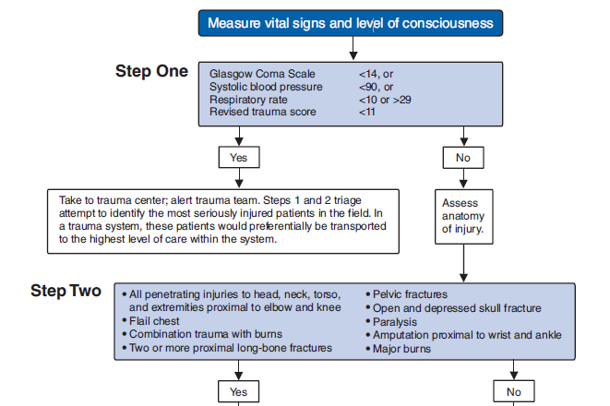
Koncept traumatologické péče
Přednemocniční triáž

Slide 32
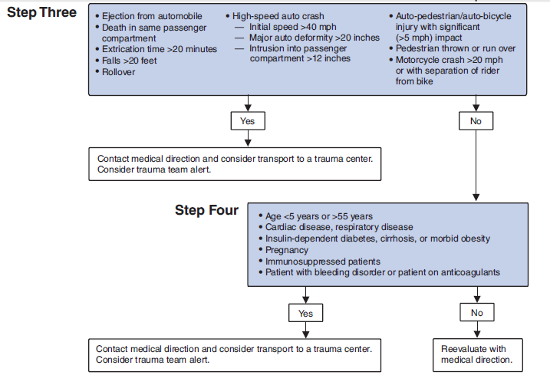
Koncept traumatologické péče

Slide 33
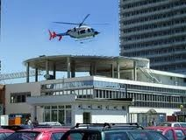
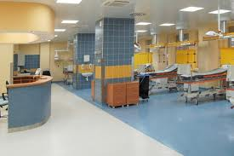
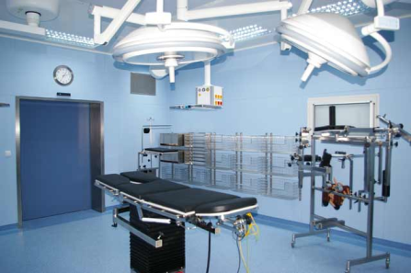
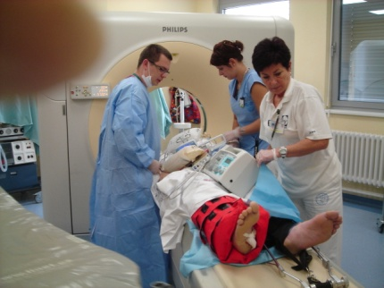
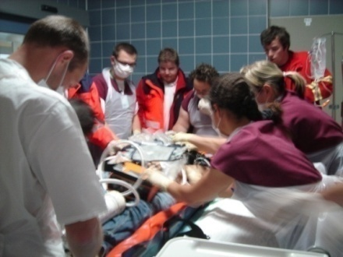
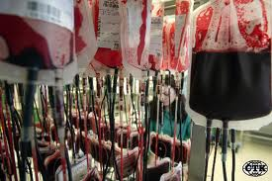
Koncept traumatologické péče
Koncept traumacenter

Slide 34
Princip zajištění – koncept ATLS
Primární zhodnocení a resuscitace
  Identifikace život ohrožujících stavů
  ABCDE přístup
Sekundární zhodnocení
  Detailní vyšetření od hlavy k patě
  Anamnéza
  Laboratorní a radiologická vyšetření
  Plán péče

Slide 35
Krátké celkové zhodnocení
Krátké vstupní celkové zhodnocení slouží k nejhrubší orientaci o povaze poranění
Trvá vteřiny a jeho cílem je detekovat urgentní ohrožení života nemocného.
      Kvalita vědomí
      Dýchací cesty
      Ventilace
      Zevní známky krvácení
      Tělesné deformity
      Barva kůže
Při potřebě zahájit KPR

Slide 36
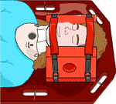
Primární zhodnocení
Kontrola a zajištění průchodnosti dýchacích cest (Airway control) + ochrana krční páteře
Zajištění přiměřené ventilace
(Breathing + ventilation)
Hodnocení oběhu a stavění krvácení
(Circulation with hemorhage control)
Zhodnocení neurologického stavu
(Disability: neurological status)
Úplné obnažení nemocného – prevence hypotermie
(Exposure/Environmental control)

Slide 37
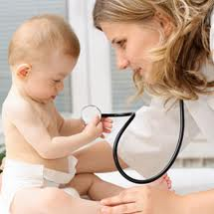
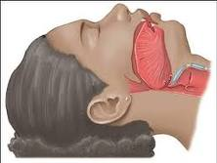
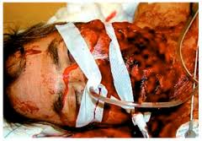
Kontrola a zajištění průchodnosti dýchacích cest
Jsou dýchací cesty?
Průchodné a bezpečné?
V ohrožení?
Obstrukce?

Slide 38
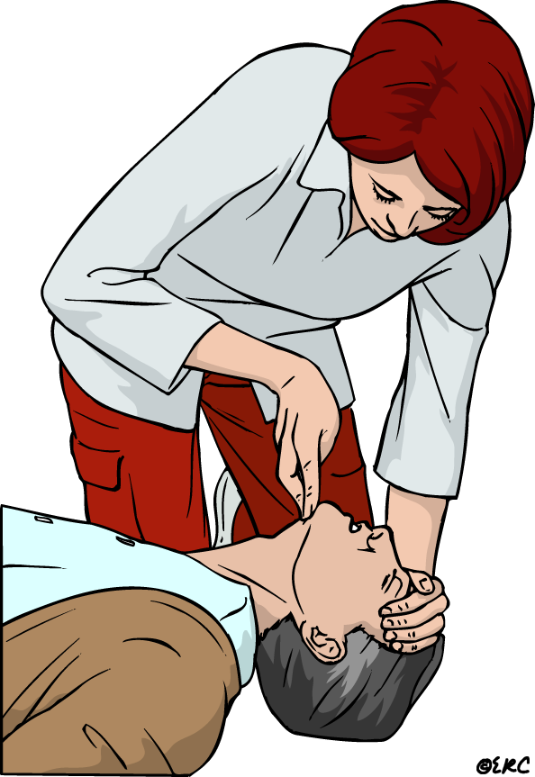
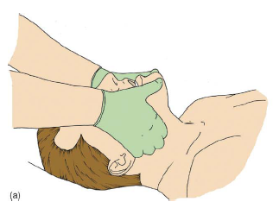
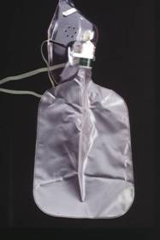
Zajištění průchodnosti dýchacích cest
Trojitý manévr X předsunutí dolní čelisti
Zajištění přísunu O2 (maska s reservoárem)
Odsátí dýchacíh cest
Zabezpečení průchodnosti

Slide 39
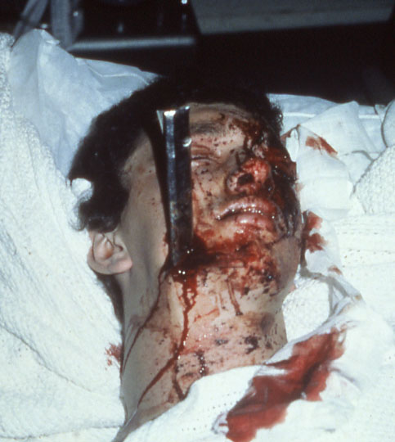
Krk souvisí s hrudníkem
Rány
Distenze krčních žil
Deviace trachei
Podkožní emfyzém
Krepitus v obl. laryngu

Slide 40
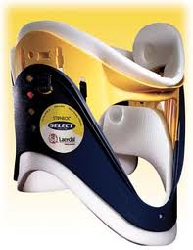
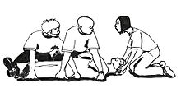
Stabilizace krční páteře
Stiff neck límec
Manipulace s bezvědomým pacientem (logroll manévr)

Slide 41
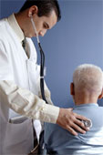
Vyšetření respirace
Pohled
Dechová frekvence
Dechové úsilí
Symetrie hrudníku
Rány
Poslech
Všechna plicní pole
Poklep
Přikrácení X ztemnění
Pohmat
Bolestivost, deformity, krepitace

Slide 42
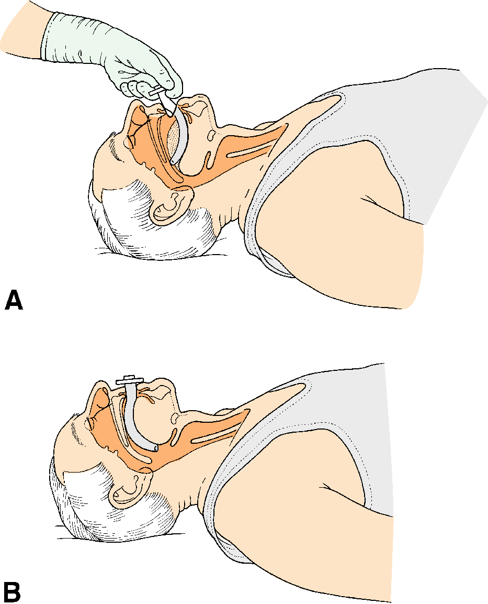
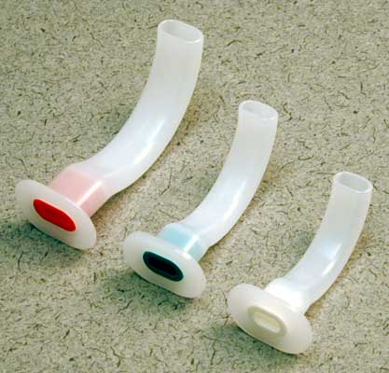
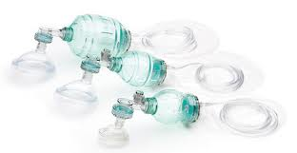
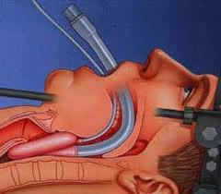
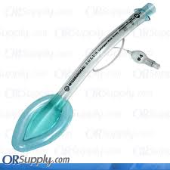
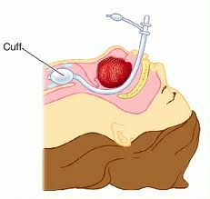
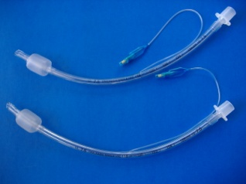
Možnosti zajištění dýchání
Při absenci dýchání:
  Airway
  Ambuvak
  Laryngeální maska
  Endotracheální kanyla

Slide 43
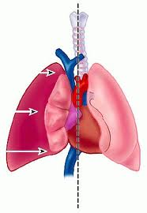
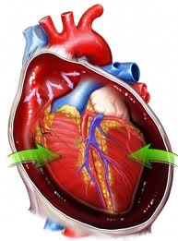
Život ohrožující diagnózy v obl. hrudníku
Tenzní pneumothorax
Penetrující poranění hrudníku
Srdeční tamponáda
Vlající hrudník
Masivní hemothorax

Slide 44
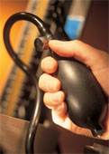
Vyšetření oběhových funkcí
Pulz na a. carotis (hmatný X nehmatný)
Kapilární návrat
Barva kůže
Teplota kůže
Zdroj krvácení

Slide 45
Možnosti intervence
Absence pulzové aktivity - ihned zahájit KPR
Zástava krvácení – tlakový obvaz
Zajištění i.v. vstupu (2 žilní vstupy - kanyla o průměru 14/16G).
Resuscitace oběhu

Slide 46
Vyšetření CNS
Cíle
Orientační neurologické vyšetření
  Stav vědomí
  Verbální projev
  Reakce nabolest
  GCS
  Zornice
  Lateralizace
Glykemie
Notes:
If GCS 8 or less intubate if not already done so

Slide 47
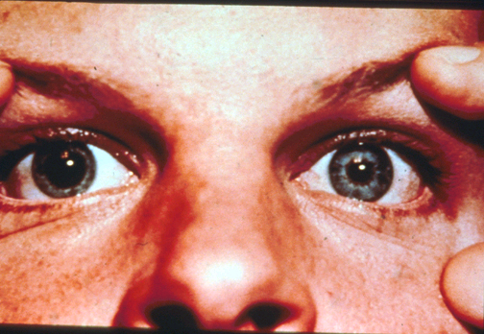

Slide 48
Glasgow Coma Scale (GCS)
činnost | odpověď | skóre
Otevření očí | spontánní | 4
 | na výzvu | 3
 | na algický podnět | 3
 | neotvírá | 1
Slovní odpověď | pacient orientovaný, konverzuje | 5
 | pacient desorientovaný, komunikuje | 4
 | neadekvátní či náhodně volená slova | 3
 | nesrozumitelné zvuky, mumlání | 2
 | žádné verbální projevy | 1
Motorická odpověď | vyhoví příkazu | 6
 | lokalizuje bolest | 5
 | uhýbání od algického podnětu | 4
 | flekční reakce na bolest | 3
 | extenční reakce na bolest | 2
 | bez motorické odpovědi | 1

Slide 49
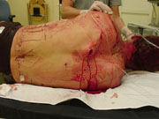
Nikdy nezapomenout na záda

Slide 50
Úplné obnažení nemocného
Cíle
Kompletně pacienta vysvléknout
Prevence hypotermie
Zachovat důstojnost
Notes:
Prevent hypothermia
Cover over
Warming devices
Room temperature
Worse if spinal injury

Slide 51

Dobře sehraný trauma tým má zkompletované primární zhodnocení za méně než 10 minut.

Slide 52
Sekundární zhodnocení
Sekundární zhodnocení není nikdy započato dříve než je kompletně dokončeno primární zhodnocení a na základě resuscitačního úsilí nedojde ke stabilizaci základních životních funkcí.

Slide 53
Sekundární zhodnocení
Anamnéza
A - Allergies
M – Medications currently used
P – Past illnesses / Pregnancy
L – Last meal
E – Events / Environment related to injury

Slide 54
Sekundární zhodnocení
Fyzikální vyšetření
    Hlava
    Maxilofaciální struktury
    Krční páteř
    Hrudník
    Břicho
    Perineum / Rectum / Vagina
    Muskuloskeletální systém
    Neurologické vyšetření

Slide 55
Radiologická vyšetření
  RTG krční páteře
FAST (Focused Assessment with Sonography for Trauma)
Celotělové CT
Cílené RTG

Slide 56

Radiologické vyšetření
FAST (Focused Assessment with Sonography for Trauma)
    Hodnotí přítomnost volné tekutiny v následujících prostorech:
    1.) Perihepatický + perirenální
    2.) Perisplenický
    3.) Malá pánev
    4.) Perikard
    Senzitivita FAST: 94%
    Negativní prediktivní hodnota FAST: 97,8%
    Limitace FAST: střevní poranění
    poranění parenchymových orgánů bez hemoperitonea
    decelerační poranění aorty
    Zdroj: Yoshii H., Sato M., Yamamoto S.: Usefulness and Limitations of Ultrasonography in the initial Evaluation of Blunt Abdominal Trauma. J Trauma. 1998:45:45-50

Slide 57




Radiologické vyšetření
Celotělové CT (trauma protokol)
                Mozek, C páteř – nativně
                Hrudník, břicho, pánev
    – i.v. kontrastní látka (trifázický protokol)
                Délka vyšetření: 12 minut
  (CT součástí haly urgentního příjmu)

Slide 58






Radiologické vyšetření
„Celotělový“ RTG
          Anamnéza vysokoenergetického úrazu
          Oběhově stabilní pacient
          Negativní FAST
          Klinické vyšetření „bez suspekce“ na nitrobřišní a nitrohrudní poranění
          Při patologii doplnění cíleného CT
          Délka vyšetření cca 25 min.

Slide 59

Radiologické vyšetření
Benefity celotělového CT
Nezávislost na osobě provádějící vyšetření
Není limitováno lokalizací ran, podkožním emfyzémem, obezitou, plynem ve střevech
Senzitivita k traumatu hrudní aorty (95% zemře v místě nehody, 2 pacienti na milion obyvatel se dostanou k ošetření )
Senzitivita k poranění GIT (pankreas, duodenum)
Lokalizace krvácení, určení rozsahu poranění parenchymových orgánů, nutné k rozhodnutí o operační / konzervativní léčbě
V 5,1% poranění C páteře je RTG falešně negativní

Slide 60

Radiologické vyšetření
Rizika celotělového CT
typ vyšetření | typická efektivní dávka* [mSv] | počet úmrtí na 1 mil. obyvatel | přibližná doba pobytu v přírodním radiačním pozadí | počet vykouřených cigaret | počet ujetých km autem
RTG lebky | 0,07 | 3,5 | 10 dní | 5 | 220
RTG krční páteře | 1 | 50 | 5 měsíců | 70 | 3.200
RTG hrudní páteře | 0,7 | 35 | 3,5 měsíce | 50 | 2.200
RTG bederní páteře | 1,3 | 65 | 6 měsíců | 90 | 4.200
RTG hrudníku | 0,02 | 1 | 3 dny | 1,4 | 64
RTG pánve | 0,7 | 35 | 3,5 měsíce | 50 | 2.200
celkem | 3,772 | 31,6 | 18 měsíců a 9 dní | 266,4 | 12084
CT hlavy / 1 scan | 2,3 | 115 | 11 měsíců | 160 | 7.400
CT hrudníku / 1 scan | 8 | 400 | 3,2 roku | 560 | 25.000
CT břicha a pánve / 1 scan | 10 | 500 | 4 roky | 700 | 32.000
CT celotělové / 1 scan | M – 27 Ž - 32 | 1400 1600 | 11 let 13 let | 1900 2200 | 860.000 1.000.000
Radiační zátěž
  Pacient po absolvování celotělového CT má 20 x vyšší riziko úmrtí v důsledku radiační zátěže (27 mSv).
  1 z 1250 pacientů, kteří absolvovaly celotělové CT zemře na následek malignity v důsledku absorbované dávky záření.
Kontrastem indukovaná nefropatie
  vznik u 2-10% pacientů po aplikaci i.v. kontrastní látky
Alergické reakce

Slide 61

Damage control surgery (DCS)
„Damage control“
Dočasné život zachraňující operace u hemodynamicky nestabilních pacientů s polytraumatem.

Slide 62


Damage control surgery
4 fáze ošetření
    1.) Rapidní transport

Slide 63



Damage control surgery
4 fáze ošetření
    2.) Urgentní zástava krvácení, dekontaminace
    Operace musí být hotova do 60 minut.

Slide 64

Damage control surgery
4 fáze ošetření:
    3.) Resuscitační péče
    do úpravy stavu pacienta 24-36 hod.

Slide 65


Damage control surgery
4 fáze ošetření:
    4.) Dokončení chirurgických výkonů
      Není-li pacient schopen definitivního výkonu vrací se do fáze 3.

Slide 66



Indikace k DCS
Machanické parametry

Slide 67
Indikace k DCS
Předoperační indikace (rozhodnutí na UP)
Šok
Koagulopatie
Masivní volumová resuscitace (více než 10 ERY mas)
Acidosa (pH < 7.15, BE < 8mmol/L)
Hypotermie < 35ºC
ISS > 35

Slide 68
Indikace k DCS
Peroperační indikace
Komplexní dutinová poranění
Pokračující krvácení vyžadující podání více než 8 ery mas
Nedostatek zkušeností

Slide 69



Damage control laparotomie
Střední / příčná laparotomie
Packing – perihepaticky, perisplenicky, malá pánev
Při cévním poranění akutní naložení cévní svorky
Postupně identifikovat zdroj krvácení

Slide 70



Zástava krvácení
Játra
Manuální komprese
Pringleho manévr
Mikuliczova tamponáda
Argonový laser

Slide 71

Zástava krvácení
Slezina
Splenektomie

Slide 72


Zástava krvácení
Ledvina
Nefrektomie
Retroperitoneální packing

Slide 73



Zástava krvácení
Gastrointestinální trakt
Sutura
Ošetření staplerem
Zevní drenáž
Cílem je vyřešit kontaminaci břišní dutiny

Slide 74

Uzávěr břišní stěny
Tdddm dm

Slide 75

Uzávěr břišní stěny
Dočasný uzávěr – ethizip, „bogota bag“
Rychlý a jednoduchý
Prevence compartment syndromu
Prevence eviscerace
Minimální hmoždění fascie a kůže
V plánu reoperace
Nutnost uzávěru rány nejlépe do
10 dnů, jinak nastává retrakce fascie
+ adheze střev k břišní stěně
=> nemožnost primárního uzávěru

Slide 76


Uzávěr břišní stěny
Podtlakové krytí
Trvalé působení podtlaku 100-150 mm Hg
Kontinuální derivace sekretu
Prevence otoku
Není adherence ke střevu
Riziko střevních píštělí u poraněného střeva

Slide 77
Damage control orthopedics (DCO)
Filosofie DCO u poranění končetin
Obnovení normální fyziologie pomocí obnovení anatomických poměrů
„Too sick not to fix the fractures“
Cíle Damage control:
  Stabilizace fraktury
  Stavění krvácení
  Prevence a terapie infekce a ischemie
  Obnovení integrity měkkotkáňového krytu

Slide 78



Stabilizační techniky DCO – kosti
Dlahy (vakuová) (kramerova)
Trakční dlahy
Skeletální trakce
Pánevní pás
Zevní fixátory
Nepředvrtané hřeby

Slide 79




Stabilizační techniky DCO – měkké tkáně
Šktidlo
Tlakový obvaz
Sterilní krytí
Ligace /clamping
Irigace – debridement
Jet lavage
Shunt
COM(umělá kůže)
Podtalková terapie (pěna)

Slide 80


DCO a zevní fixace
Definitivní stabilizace skeletálních poranění až v době zlepšování fyziologických parametrů
Eliminace „second hit“ neprováděním velkých rekonstrukčních výkonu na skeletu
Stabilní zlomenina bez celkovém zánětlivé odpovědi (SIRS)
Významné snížení celkových komplikací bez zvýšení rizika lokálních komplikací
Pape et al J Trauma 2002

Slide 81

Brzká stabilizace končetin vs. plíce
Snížení rizika tukové embolie
Snížení bolestí a potřeby analgetik
Možnost polohování (nejen supinační poloha)
Méně plicních atelektází a plicních zkratů

Slide 82

Zhodnocení celkového stavu pacienta
Zhodnocení končetinového poranění
Vysoko/nízkoenergetické trauma
Neurovaskulární poranění
Kompartment syndrom
Integrita a rozsah poranění měkkých tkání

Slide 83



Diagnostika
Klinické zhodnocení pacienta
RTG (ER, sál)
CT (součást 3D CT)
USG
CT angiografie

Slide 84





Terapie - Operační sál (akutně)
Stabilizace fraktur/luxací zevními fixatéry
Vaskulární shunt/sutura/by-pass/ligtura
Irigace a debridement (jet lavage)
Obnovení integrity krytu / fasciotomie
Dokončení amputací

Slide 85


Terapie – operační sál (odloženě)
Konverze na vnitřní fixace
Uzávěr fasciotomií
Krytí defektů měkkých tkání
(laloky/štěpy)
Rekonstrukční operace a terapie
inf. komplikací

Slide 86


Amputace a polytrauma
„Life before limb“
Pomůcka skórovací systémy
MESS (Mangled Extremity Severity Score)
Poranění kostí a měkkých tkání
Nízkoenergetické (bodnutí; jednoduchá fractura) : 1
Středněenergetické (otevřené a mnohočetné fr./lux.) : 2
Vysokoenergetické (auto/motohavárie, pády) : 3
Extremně vysokoenergetické (pády/havárie + kont.) : 4
Končetinová ischemie
Slabší pulzace nebo bez pulzací ale normální perfuze : 1*
Bez pulzací; parestezie, snížený kapilární návrat : 2*
Chladná, nehybná, necitlivá končetina : 3*
Šok
Systolický tlak > 90 mm Hg : 0
Přechodní hypotenze : 1
Perzistentní hypotenze : 2
Věk
< 30 let : 0
30-50 let : 1
> 50 let : 2
MESS ≤ 6 - amputace není indikována
MESS > 6 - amputace

Slide 87

Timing ošetření fraktur
Emergentní fáze – resuscitační fáze
Chirurgická stabilizace exsanguinujících pánevních
zlomenin
Dokončení amputací – kontrola krvácení
Urgentní fáze (do 12 hodin)
Mnohočetné fraktury dlouhých kostí
Debridement a stabilizace otevřených fraktur
Fasciotomie u kompartment syndromu
Elektivní fáze (nad 24 hodin)
Ošetření fraktur horních končetin
Konverze na vnitřní fixaci
Ošetření nitrokloubních poranění
Definitivní ošetření měkkotkáňových poranění

Slide 88

Otázky?

Slide 89
Děkuji Vám za pozornost.

